Slide 1
Basisconcepten sna
Robin khalfa – onderzoeker bigdatpol
Prof. Dr. Wim Hardyns - ERC Consolidator Grantee
Workshop SNA met R
Woerden, Nederland - 21/05/2025

Slide 2
inleiding
1

Slide 3
Inleiding
Waarom (sociale) netwerken analyseren?
Mensen, instellingen en actoren functioneren niet geïsoleerd
Om te begrijpen wat actor A doet, moeten we ook kijken naar wat andere actoren doen
Om sociale systemen te begrijpen, moeten we analyseren hoe actoren precies met elkaar verbonden zijn
Twee centrale niveaus van analyse in netwerkanalyse:
Micro-niveau: individuele handelingen en uitkomsten
Macro-niveau: emergente structuren, collectieve uitkomsten, stabiliteit van systemen
Notes:
Deze slide vormt de rationale voor het bestuderen van netwerken binnen sociale en institutionele contexten.
De kernboodschap is eenvoudig maar fundamenteel: actoren zijn verbonden, en hun gedrag of uitkomsten kunnen niet begrepen worden in isolatie.
Op micro-niveau betekent dit dat we de beslissingen of handelingen van individuen moeten interpreteren in het licht van hun netwerkpositie en relaties.
Op macro-niveau gaat het over de emergentie van patronen — denk aan invloedshiërarchieën, machtsstructuren of sociale cohesie.
Deze logica is cruciaal in politionele of bestuurlijke contexten: of het nu gaat om criminele netwerken, informatie-uitwisseling tussen diensten of publieke samenwerking, netwerken structureren gedrag en uitkomsten.
Vanaf deze basis zullen we in de cursus verder bouwen met technieken en toepassingen in sociale netwerkanalyse (SNA).

Slide 4
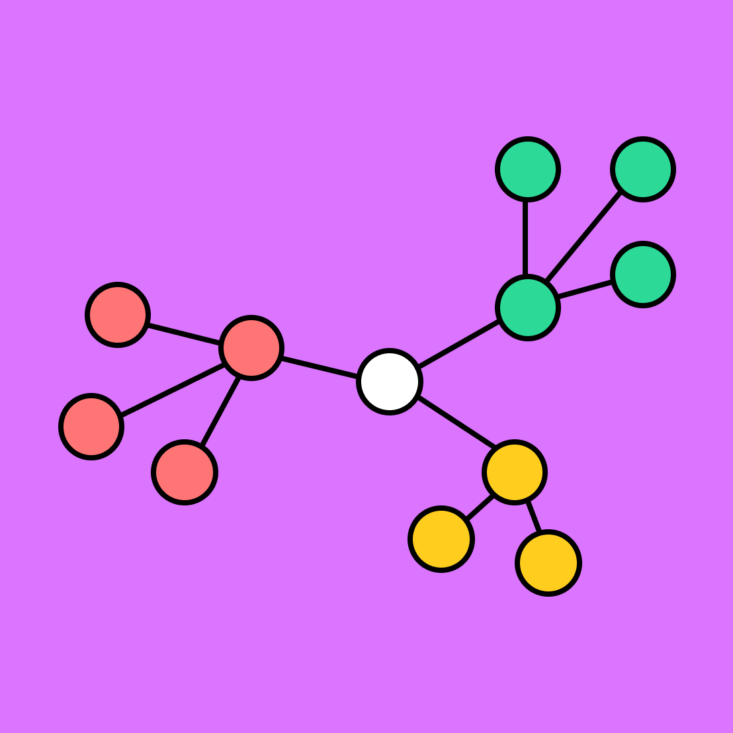
Inleiding
Verschillende vormen van sociale netwerken
SNA wordt gebruikt in diverse domeinen om complexe interacties en structuren bloot te leggen:
Persoonlijke gemeenschappen en sociale steun
Online netwerken en digitale interactie
Corporate elites en organisationele verbanden
Sociale bewegingen en collectieve actie
Criminele netwerken en organisaties
Ruimtelijke en geografische netwerken
Intra- en interorganisationele structuren
Gezondheid, ziekteverspreiding en zorgnetwerken
Mondiale politieke en economische systemen
Notes:
Deze slide illustreert de breedte van de toepassingsmogelijkheden van sociale netwerkanalyse.
Het is een methodologisch kader dat in staat is om zowel individuele als structurele processen te analyseren binnen allerlei contexten.
In de politionele en bestuurskundige context zijn vooral criminele netwerken, beleidsnetwerken, interorganisationele samenwerking, en de verspreiding van informatie of invloed bijzonder relevant.
Maar het is net diezelfde logica van verbinding en structuur die ook van toepassing is op domeinen als gezondheid, cultuur of economie.
Deze veelzijdigheid maakt van SNA een krachtige benadering voor het bestuderen van complexe systemen waarin relaties centraal staan.
Dit vormt het uitgangspunt voor de verdere verdieping in deze cursus.

Slide 5
Inleiding
Ontstaan SNA
Eind 19e eeuw: Émile Durkheim (organische solidariteit), Ferdinand Tönnies (gemeinschaft vs. gesellschaft), Georg Simmel (netwerken vs. groepen)
1930s: Jacob Levy Moreno introduceert het sociogram; W. Lloyd Warner & Elton Mayo analyseren interpersoonlijke relaties op de werkvloer
1954: John A. Barnes gebruikt voor het eerst systematisch de term “sociale netwerken”
Vanaf jaren 1960: SNA ontwikkelt zich snel met bijdragen van o.a.: Granovetter, Freeman, Burt, Wasserman, Wellman, Faust, Borgatti, Krackhardt, White, Berkowitz, en anderen
Notes:
Deze slide schetst in vogelvlucht de historische ontwikkeling van sociale netwerkanalyse (SNA).
De wortels liggen in de klassieke sociologie van de 19e eeuw, bij denkers als Durkheim en Tönnies, die al wezen op de betekenis van sociale verbanden en gemeenschapsstructuren.
In de 20e eeuw markeert Moreno een cruciaal moment door de introductie van het sociogram, een grafische representatie van sociale relaties — een voorloper van wat we vandaag als netwerkvisualisatie kennen.
Tegelijkertijd worden interpersoonlijke relaties in werkomgevingen onderzocht, wat later uitmondt in toepassingen binnen organisatiekunde en HRM.
De term “sociale netwerken” krijgt pas echt academische gronding in de jaren 1950 met het werk van Barnes, en na de jaren 1960 groeit het veld exponentieel.
Denkers als Granovetter (bekend van de "sterkte van zwakke banden"), Freeman (centraliteit), Burt (structurele gaten) en Wasserman (methodologische formalisering) bouwen verder aan het theoretisch én empirisch fundament van SNA.

Slide 6
Inleiding
Ontstaan SNA
Psychologie (Gestalt en sociale psychologie): Experimentele context, gericht op cognities en interpersoonlijke relaties
Sociale antropologie: Observatie in natuurlijke contexten; ontwikkeling van analytische tools om conflicten en interactiepatronen op systeemniveau te begrijpen
Sociologie: Integreert inzichten uit psychologie en antropologie met wiskundige modellen (grafentheorie, matrixalgebra) → Analyse van sociale structuren, rollen en posities
Andere disciplines: Vanaf het begin intensieve samenwerking met wiskundigen (graph theory) en andere disciplines (e.g., criminologie, data & computer science)
Notes:
Deze slide belicht de verschillende intellectuele trajecten waaruit de sociale netwerkanalyse is voortgekomen.
SNA is geen product van één enkele discipline, maar het resultaat van een samensmelting van benaderingen uit onder meer de psychologie, sociale antropologie, sociologie én de wiskunde.
De psychologische benadering, vooral uit de Gestaltpsychologie en sociale psychologie, legde de nadruk op de wijze waarop mensen sociale informatie waarnemen, verwerken en zich verhouden tot anderen in experimentele settings.
Parallel daaraan ontwikkelde zich in de sociale antropologie een meer contextuele benadering, waarin natuurlijke observaties in gemeenschappen en dorpen leidde tot inzichten in sociale structuren en conflicten — wat vaak gepaard ging met de ontwikkeling van innovatieve netwerkconcepten.
De sociologie fungeerde als brugdiscipline door deze kwalitatieve en cognitieve inzichten te combineren met formele wiskundige instrumenten, zoals grafentheorie en matrixalgebra. Hierdoor ontstond een krachtig kader om abstracte concepten als macht, positie en sociale rollen empirisch te analyseren.
Tot slot is het interdisciplinair karakter van SNA vanaf het begin essentieel geweest.
Zonder samenwerking met wiskundigen en netwerkdenkers uit andere velden zou SNA niet zijn uitgegroeid tot het robuuste en veelzijdige analysekader dat het vandaag is.

Slide 7
Inleiding
Ontstaan SNA
Graph theory: Euler (1736), Hamilton (cycles), Kirchoff (electrical circuits), Kekule (molecule), Kruskal, Dijkstra, Ford & Fulkerson (optimization), Harary, Berge (first books)
Sociometrie: Moreno (1934)
Small networks: Lewin (1936), Warner & Lunt (1941), Heider (1946), Bavelas (1948), Homans (1950), Cartwright & Harary (1956), Mitchell (1969)
Rollen en sociale posities: Nadel (1957), H. White (1970)
Probabilistische modellen: Wasserman (1977), Leinhardt & Holland (1981), Frank (1986)
Nuttige referenties SNA:
Scott J. (2000): Social Network Analysis.
Freeman L.C. (2004) The Development of Social Network Analysis
Notes:
Deze slide belicht de verschillende intellectuele trajecten waaruit de sociale netwerkanalyse is voortgekomen.
SNA is geen product van één enkele discipline, maar het resultaat van een samensmelting van benaderingen uit onder meer de psychologie, sociale antropologie, sociologie én de wiskunde.
De psychologische benadering, vooral uit de Gestaltpsychologie en sociale psychologie, legde de nadruk op de wijze waarop mensen sociale informatie waarnemen, verwerken en zich verhouden tot anderen in experimentele settings.
Parallel daaraan ontwikkelde zich in de sociale antropologie een meer contextuele benadering, waarin natuurlijke observaties in gemeenschappen en dorpen leidde tot inzichten in sociale structuren en conflicten — wat vaak gepaard ging met de ontwikkeling van innovatieve netwerkconcepten.
De sociologie fungeerde als brugdiscipline door deze kwalitatieve en cognitieve inzichten te combineren met formele wiskundige instrumenten, zoals grafentheorie en matrixalgebra. Hierdoor ontstond een krachtig kader om abstracte concepten als macht, positie en sociale rollen empirisch te analyseren.
Tot slot is het interdisciplinair karakter van SNA vanaf het begin essentieel geweest.
Zonder samenwerking met wiskundigen en netwerkdenkers uit andere velden zou SNA niet zijn uitgegroeid tot het robuuste en veelzijdige analysekader dat het vandaag is.

Slide 8
Inleiding
Positioneren SNA
Granovetter (1985): Economic Action and Social Structure, kritiek op dominante mensbeelden in economie en sociologie
‘Onder-gesocialiseerd model’ (economie): Actoren handelen geïsoleerd, op basis van voorkeuren en opportuniteiten
‘Over-gesocialiseerd model' (sociologie): Actoren handelen louter op basis van geïnternaliseerde normen
Tussenpositie: structureel individualisme (netwerkbenadering)
Actoren hebben voorkeuren én zijn sociaal ingebed
Sociale netwerken vormen de kanalen waarlangs invloed op gedrag wordt uitgeoefend
Notes:
Deze slide behandelt een fundamentele theoretische positie van de sociale netwerkanalyse, zoals geformuleerd door Mark Granovetter in zijn invloedrijke artikel Economic Action and Social Structure (1985).
Granovetter bekritiseert daarin twee dominante benaderingen in de sociale wetenschappen:
Het onder-gesocialiseerde model, typisch voor de economische theorie, beschouwt individuen als volledig autonome entiteiten die keuzes maken op basis van voorkeuren, kosten-batenanalyses en beschikbare opportuniteiten. Sociale context speelt daarin nauwelijks een rol.
Het over-gesocialiseerde model, daarentegen, is vooral zichtbaar in de klassieke sociologie. Hier wordt het individu gepercipieerd als volledig gevormd door sociale normen en structuren, zonder ruimte voor individuele autonomie.
Granovetter stelt een netwerkbenadering voor als synthese tussen deze uitersten.
In zijn visie zijn individuen noch volledig autonoom, noch volledig bepaald door normen.
Ze zijn ingebed in sociale netwerken, die zowel mogelijkheden als beperkingen vormen.
Die netwerken fungeren als kanalen van sociale invloed, waarin interactie, vertrouwen, en sociale controle plaatsvinden.
Deze positionering vormt de theoretische kern van de sociale netwerkanalyse: het gedrag van individuen wordt best begrepen in relatie tot hun sociale relaties.

Slide 9
Inleiding
Enkele fundamentale onderzoeksvragen
Netwerken als verklarende variabelen
Wat verklaart...
individuele prestaties? (bv. criminele carrièreontwikkeling)
het ontstaan van normen binnen groepen? (bv. zwijgculturen in criminele milieus)
de verspreiding van gebruiken en overtuigingen? (bv. modus operandi binnen drugshandel)
hoe status en reputatie worden toegekend in gemeenschappen? (bv. hiërarchie binnen criminele organisaties)
Netwerken als te verklaren variabelen
Hoe ontstaan...
segregatie en polarisatie? (bv. rivaliteit tussen bendes)
ongelijkheid en statushiërarchieën? (bv. machtsstructuren in criminele netwerken)
efficiëntie en stabiliteit van groepen? (bv. duurzame samenwerking tussen criminele actoren)
de invloed van persoonlijkheidskenmerken op netwerkstructuur en -positie?
Sociale netwerkanalyse als algemene benadering
SNA biedt een kader om structurele dimensies van sociale fenomenen te analyseren
De toegevoegde waarde wordt zelden rechtstreeks getoetst, maar biedt unieke inzichten
Notes:
Deze slide verduidelijkt waarom sociale netwerkanalyse zo relevant is binnen de sociale wetenschappen, en hoe ze specifiek kan worden toegepast op fenomenen zoals georganiseerde criminaliteit.
Enerzijds gebruiken onderzoekers netwerken als verklarende variabelen.
Hiermee bedoelen we dat netwerken helpen om uitkomsten zoals individuele prestaties of gedrag te verklaren.
In de context van georganiseerde criminaliteit kunnen we bijvoorbeeld analyseren hoe de positie van een individu binnen een crimineel netwerk zijn toegang tot middelen of bescherming bepaalt, en bijgevolg zijn criminele traject beïnvloedt.
Anderzijds kunnen netwerken ook als te verklaren variabelen fungeren.
Dan gaat het om vragen zoals: hoe ontstaat een bepaalde netwerkstructuur? Waarom zijn sommige criminele netwerken sterk hiërarchisch, terwijl andere eerder horizontaal georganiseerd zijn?
Deze dubbele benadering – netwerken als oorzaak én als gevolg – maakt van SNA een krachtige, maar ook methodologisch veeleisende benadering.
De inzichten die het oplevert over machtsrelaties, informatiedeling en groepsdynamiek zijn uiterst relevant voor zowel criminologisch als breder sociaalwetenschappelijk onderzoek.
Door deze inzichten toe te passen op georganiseerde criminaliteit, kunnen beleidsmakers en onderzoekers structurele mechanismen identificeren die bijdragen aan de veerkracht of kwetsbaarheid van criminele netwerken.

Slide 10
Netwerkdata en structuren
2

Slide 11
Netwerkdata en structuren
Definiëren van netwerkdata
Twee kernaspecten definiëren een ‘netwerk’
Actoren (nodes): e.g., mensen, bedrijven, instituties, landen, steden etc.
Relaties (ties, edges, arcs): e.g., vriendschap, (sub)cultuur, conflict, handel (illegaal) etc.
Monadische vs dyadische data structuur
 | V1 | V2 | V3 | V4 | V5 | V6
A1 | 0 | 4.5 | 1 | 22 | 2 | 1
A2 | 1 | 5.7 | 1 | 78 | 3 | 1
A3 | 1 | 4.8 | 0 | 76 | 5 | 0
A4 | 1 | 3.5 | 0 | 56 | 7 | 0
A5 | 0 | 6.0 | 0 | 34 | 9 | 0
A6 | 0 | 1.3 | 1 | 43 | 2 | 1
 | A1 | A2 | A3 | A4 | A5 | A6
A1 | - | 1 | 0 | 0 | 0 | 1
A2 | 1 | - | 0 | 0 | 0 | 0
A3 | 1 | 1 | - | 0 | 0 | 0
A4 | 0 | 0 | 1 | - | 1 | 0
A5 | 0 | 0 | 1 | 1 | - | 0
A6 | 1 | 0 | 0 | 0 | 0 | -

Slide 12
Netwerkdata en structuren
Definiëren van netwerkdata
Monadische (monadic) data structuur
Monadic: actor X variabele
‘Variabelen’ hebben verschillende ‘eenheden’
Diagonaal is niet betekenisvol
Interessant, maar minder vaak gebruikt
 | V1 | V2 | V3 | V4 | V5 | V6
A1 | 0 | 4.5 | 1 | 22 | 2 | 1
A2 | 1 | 5.7 | 1 | 78 | 3 | 1
A3 | 1 | 4.8 | 0 | 76 | 5 | 0
A4 | 1 | 3.5 | 0 | 56 | 7 | 0
A5 | 0 | 6.0 | 0 | 34 | 9 | 0
A6 | 0 | 1.3 | 1 | 43 | 2 | 1

Slide 13
Netwerkdata en structuren
Definiëren van netwerkdata
Dyadische data structuur
Dyadic: actor X actor
‘Variabelen’ hebben dezelfde ‘eenheid’
Diagonaal kan betekenisvol zijn (self-ties of loops)
Self-ties/loops
Kolommen: tie receivers
 | A1 | A2 | A3 | A4 | A5 | A6
A1 | - | 1 | 0 | 0 | 0 | 1
A2 | 1 | - | 0 | 0 | 0 | 0
A3 | 1 | 1 | - | 0 | 0 | 0
A4 | 0 | 0 | 1 | - | 1 | 0
A5 | 0 | 0 | 1 | 1 | - | 0
A6 | 1 | 0 | 0 | 0 | 0 | -
Rijen: tie senders
Cell waarden: (A3, A2) = 1: A3 verzend ‘tie’ naar A2

Slide 14
Netwerkdata en structuren
Definiëren van netwerkdata
 | A1 | A2 | A3 | A4 | A5 | A6
A1 | - | 1 | 0 | 0 | 0 | 1
A2 | 1 | - | 0 | 0 | 0 | 0
A3 | 1 | 1 | - | 0 | 0 | 0
A4 | 0 | 0 | 1 | - | 1 | 0
A5 | 0 | 0 | 1 | 1 | - | 0
A6 | 1 | 0 | 0 | 0 | 0 | -
A1
A6
A2
A5
A3
A4

Slide 15
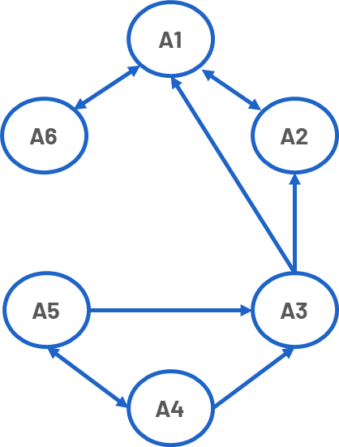
Netwerkdata en structuren
Definiëren van netwerkdata
Netwerken op basis van relaties kunnen op verschillende manieren worden voorgesteld in R
Binaire matrix
Graph
Arc (edge) list
 | A1 | A2 | A3 | A4 | A5 | A6
A1 | - | 1 | 0 | 0 | 0 | 1
A2 | 1 | - | 0 | 0 | 0 | 0
A3 | 1 | 1 | - | 0 | 0 | 0
A4 | 0 | 0 | 1 | - | 1 | 0
A5 | 0 | 0 | 1 | 1 | - | 0
A6 | 1 | 0 | 0 | 0 | 0 | -
Arcslist
1 2 4
2 3
3 1 4
4 5
Edgeslist
1 5

Slide 16
Netwerkdata en structuren
Definiëren van netwerkdata
Netwerken kunnen in essentie gezien worden als multi-level datastructuren (niet strikt hiërarchisch)
Tie level
Node level
Dyad level
Triad level
Higher order formaties
Network level
Notes:
These levels are non-hierarchical, cross-cutting:
Ties belong to multiple nodes, nodes to multiple ties
The same dyad appears in multiple triads
The same triad appears in multiple 4-cycles
And so on...

Slide 17
Netwerkdata en structuren
Definiëren van netwerkdata
Tie level
Enige vorm van ‘relatie’ tussen entiteiten:
Directed
Unirected
Binary
Weighted
0
1
W1
W2

Slide 18
Netwerkdata en structuren
Definiëren van netwerkdata
Node level
Ties connecteren ‘pairs of nodes’
Node kenmerken (attributen, gedrag)
Node degree (degree, in-degree, out-degree)

Slide 19
Netwerkdata en structuren
Definiëren van netwerkdata
Dyad level
Nodes en ties vormen dyads
Symmetrisch
Assymetrisch (enkel bij directed)
Null
Bij weighted ties

Slide 20
Netwerkdata en structuren
Definiëren van netwerkdata
Triad level
Drie dyads vormen een triad
Bij binaire directed netwerken, bestaan er doorgaans 16 types ‘triads’ (zie ook later)
Bij binaire undirected netwerk, bestaan er doorgaans vier types
Two-path
Transitive triplet
Three-cycle

Slide 21
Netwerkdata en structuren
Definiëren van netwerkdata
‘Higher order’ formaties (the in-between)
Er bestaan verschillende complexe structuren in netwerken zoals K-cycles, bow ties, subgroups, cliques, k-cores, k-clans…
4-cycle
4-clique
Bow-tie

Slide 22
Netwerkdata en structuren
Definiëren van netwerkdata
Netwerk level
Compleet netwerk (bv. bounded community)
One-mode netwerk
Two-mode netwerk
Meervoudige netwerken

Slide 23
Analyse van netwerkdata: basis
3

Slide 24
Analyse van netwerkdata: basis
Basis algebra
Representatie netwerkdata meestal via graphs of adjacency matrix
 | A1 | A2 | A3 | A4 | A5 | A6
A1 | - | 1 | 0 | 0 | 0 | 1
A2 | 1 | - | 0 | 0 | 0 | 0
A3 | 1 | 1 | - | 0 | 0 | 0
A4 | 0 | 0 | 1 | - | 1 | 0
A5 | 0 | 0 | 1 | 1 | - | 0
A6 | 1 | 0 | 0 | 0 | 0 | -
A1
A6
A2
A5
A3
A4

Slide 25
Analyse van netwerkdata: basis
Basis algebra
Netwerkdata representatie meestal via graphs of adjacency matrix
 | A1 | A2 | A3 | A4 | A5 | A6 | Σ
A1 | - | 1 | 0 | 0 | 0 | 1 | 2
A2 | 1 | - | 0 | 0 | 0 | 0 | 1
A3 | 1 | 1 | - | 0 | 0 | 0 | 2
A4 | 0 | 0 | 1 | - | 1 | 0 | 2
A5 | 0 | 0 | 1 | 1 | - | 0 | 2
A6 | 1 | 0 | 0 | 0 | 0 | - | 1
Σ | 3 | 2 | 2 | 1 | 1 | 1 | 10
Aantal ties overzonden (outdegree)
Density:
n. ties/max. no ties
10/30 = 0.33
Max n. ties = n(n-1) = 30
Matrix som: aantal ties in het netwerk
Aantal ties ontvangen (indegree)

Slide 26
Analyse van netwerkdata: basis
Basis algebra
Matrix multiplication: AxA
 | A1 | A2 | A3 | A4 | A5 | A6
A1 | - | 1 | 0 | 0 | 0 | 1
A2 | 1 | - | 0 | 0 | 0 | 0
A3 | 1 | 1 | - | 0 | 0 | 0
A4 | 0 | 0 | 1 | - | 1 | 0
A5 | 0 | 0 | 1 | 1 | - | 0
A6 | 1 | 0 | 0 | 0 | 0 | -
0x0 + 1x1 + 0x1 + 0x0 + 0x0 + 1x1
 | A1 | A2 | A3 | A4 | A5 | A6
A1 | - | 1 | 0 | 0 | 0 | 1
A2 | 1 | - | 0 | 0 | 0 | 0
A3 | 1 | 1 | - | 0 | 0 | 0
A4 | 0 | 0 | 1 | - | 1 | 0
A5 | 0 | 0 | 1 | 1 | - | 0
A6 | 1 | 0 | 0 | 0 | 0 | -
 | A1 | A2 | A3 | A4 | A5 | A6
A1 | 2 | 0 | 0 | 0 | 0 | 0
A2 | 0 | 1 | 0 | 0 | 0 | 1
A3 | 1 | 1 | 0 | 0 | 0 | 1
A4 | 1 | 1 | 1 | 1 | 0 | 0
A5 | 1 | 1 | 1 | 0 | 1 | 0
A6 | 0 | 1 | 0 | 0 | 0 | 1

Slide 27
Analyse van netwerkdata: basis
Basis algebra
Matrix multiplication: AxA
 | A1 | A2 | A3 | A4 | A5 | A6
A1 | - | 1 | 0 | 0 | 0 | 1
A2 | 1 | - | 0 | 0 | 0 | 0
A3 | 1 | 1 | - | 0 | 0 | 0
A4 | 0 | 0 | 1 | - | 1 | 0
A5 | 0 | 0 | 1 | 1 | - | 0
A6 | 1 | 0 | 0 | 0 | 0 | -
0x1 + 1x0 + 0x1 + 0x0 + 0x0 + 1x0
 | A1 | A2 | A3 | A4 | A5 | A6
A1 | - | 1 | 0 | 0 | 0 | 1
A2 | 1 | - | 0 | 0 | 0 | 0
A3 | 1 | 1 | - | 0 | 0 | 0
A4 | 0 | 0 | 1 | - | 1 | 0
A5 | 0 | 0 | 1 | 1 | - | 0
A6 | 1 | 0 | 0 | 0 | 0 | -
 | A1 | A2 | A3 | A4 | A5 | A6
A1 | 2 | 0 | 0 | 0 | 0 | 0
A2 | 0 | 1 | 0 | 0 | 0 | 1
A3 | 1 | 1 | 0 | 0 | 0 | 1
A4 | 1 | 1 | 1 | 1 | 0 | 0
A5 | 1 | 1 | 1 | 0 | 1 | 0
A6 | 0 | 1 | 0 | 0 | 0 | 1

Slide 28

Analyse van netwerkdata: basis
Basis algebra
Matrix multiplication
A x A = A² = Aantal ‘paths’ met lengte 2 (2-paths) van Ai to Aj (diagonaal – mutual dyads)
A x A x A = A³ = aantal 3-paths van Ai tot Aj (diagonaal – 3-cycles)
…
A * A^{T} = matrix of reciprocated ties
A^{T} - Transposed of A (gespiegeld op de diagonaal)
‘ * ‘ impliceert cell-wise multiplication

Slide 29
Analyse van netwerkdata: basis
Centraliteitsmaten
Centraliteit, i.e., in welke mate speelt een actor een centrale rol in een netwerk
Wat betekent ‘een centrale rol’ (‘being central’) in een gegeven context?
Studenten in een klas/vriendschap netwerk
Families in een netwerk van huwelijken
Business partnerships
Individu in een crimineel netwerk (over welke feiten gaat het?)
Afhankelijk van de specifieke context kan een ander type centraliteit belangrijker zijn
Daarom bestaan er verschillende maatstaven om centraliteit te meten

Slide 30
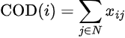
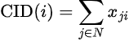
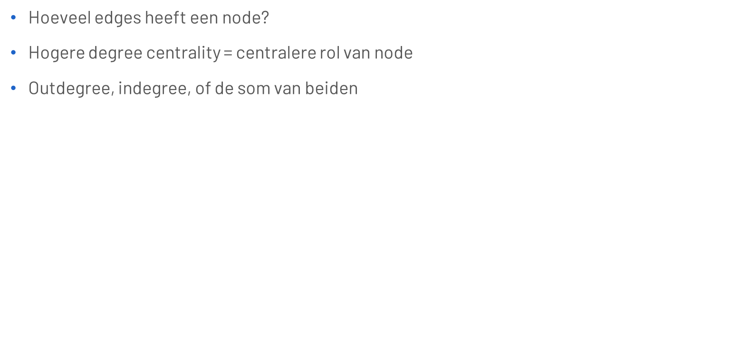
Analyse van netwerkdata: basis
Degree centrality
Hoeveel edges heeft een node?
Hogere degree centrality = centralere rol van node
Outdegree, indegree, of de som van beiden

Slide 31
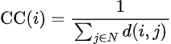
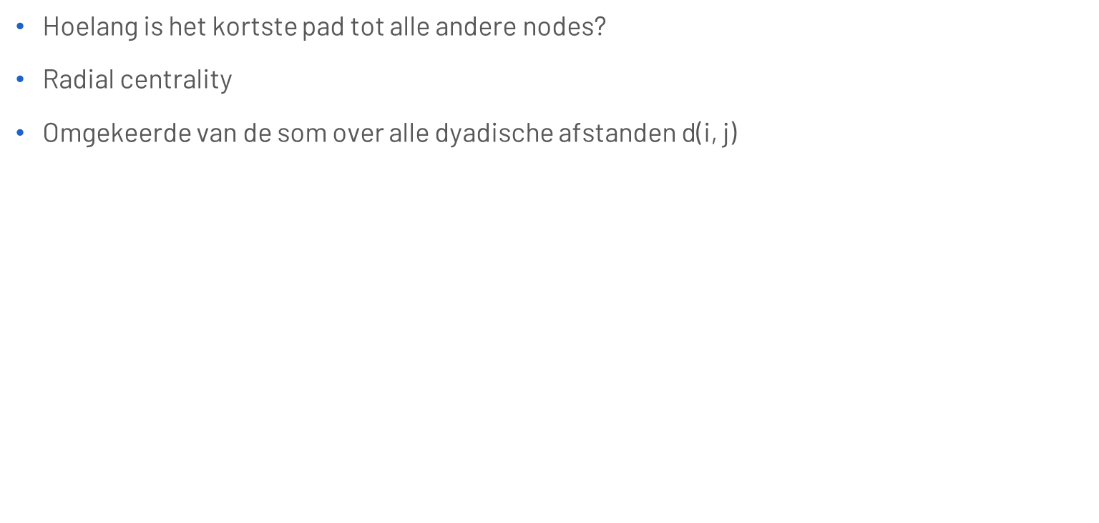
Analyse van netwerkdata: basis
Closeness centrality
Hoelang is het kortste pad tot alle andere nodes?
Radial centrality
Omgekeerde van de som over alle dyadische afstanden d(i, j)

Slide 32
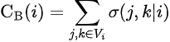
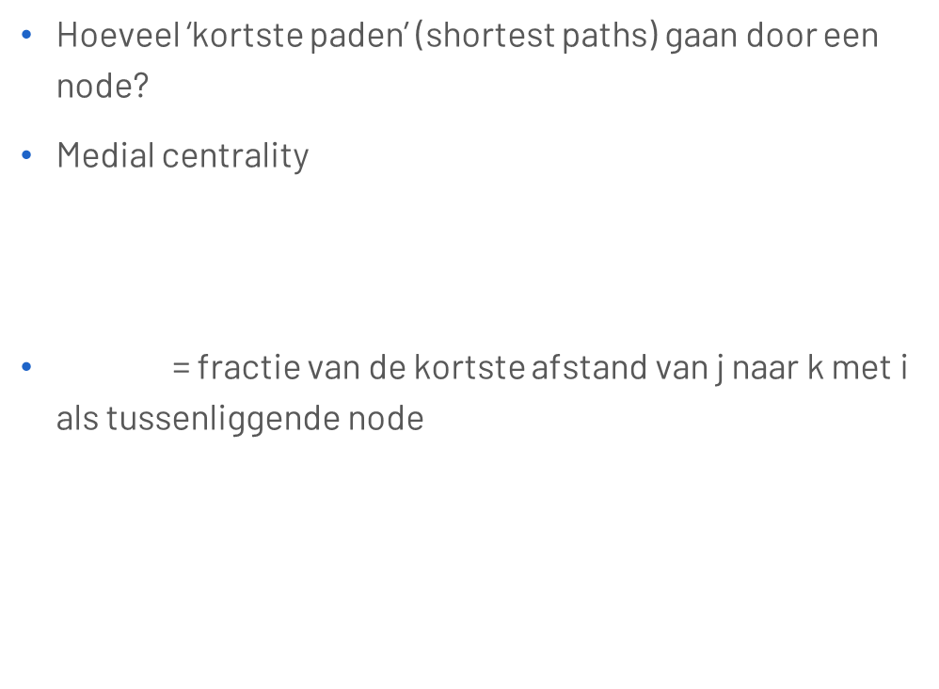
Analyse van netwerkdata: basis
Betweenness centrality
Hoeveel ‘kortste paden’ (shortest paths) gaan door een node?
Medial centrality
= fractie van de kortste afstand van j naar k met i als tussenliggende node

Slide 33
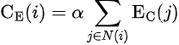
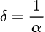
Analyse van netwerkdata: basis
Eigenvector (Bonacich) centrality
Hoeveel centrale ‘buren’ heeft een node (recursief)?
Feedback centrality
= eigenvalue van adjacency matrix en N(i) als buren (neighbors) van node i
Notes:
In undirected netwerken, C met alpha=1 is equivalent aan degree centrality

Slide 34
Analyse van netwerkdata: basis
Centraliteitsmaten
Afhankelijk van de context en de onderzoeksvraag (!)
verschillende mensen kennen –> degree
informatie krijgen –> betweenness
veel mensen bereiken –> closeness
de juiste mensen kennen -> eigenvector
…

Slide 35
Geavanceerde concepten
4

Slide 36
Geavanceerde concepten
Centrale concepten in SNA: vervolg
Node level (maar ook dyads)
Homophily
Dyad level
Reciprocity
Triad level
Transitive closure, cyclic closure, structural balance
In-between
Paths, cliques, cores, components, communities etc.
Network level
Netwerk typologieën, clustering, hiërarchie

Slide 37
Geavanceerde concepten
Centrale concepten in SNA: vervolg
Node level (maar ook dyads)
Homophily: gelijkaardige actoren (nodes) hebben meer kans om verbonden te zijn
Veel voorkomend in verschillende settingen en contexten (niet enkel onder mensen)
Mogelijke oorzaken voor homophily
Opportuniteiten (e.g., ruimtelijke/sociale dichtheid, social foci)
Selectie (assortative mixing, voorkeur voor gelijkaardige kenmerken, in-group)
Sociale invloeden (attitudes, gedrag)
Contextuele factoren (blootstelling aan dezelfde stimuli)

Slide 38
Geavanceerde concepten
Centrale concepten in SNA: vervolg
Dyad level
Reciprocity: relaties/banden/ties hebben de neiging wederkerig te zijn
Basis van menselijke interactie/menselijk handelen (social exchange)
Omgekeerde: Assymetrie (e.g., macht, hiërarchie, zwakke sociale ruil)
Afhankelijk van hoe een relatie/band gedefinieerd wordt
Gegeneraliseerde wederkerigheid: geen onmiddellijke return maar langdurige relatie

Slide 39
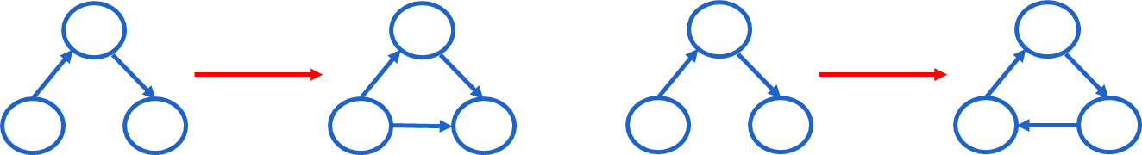
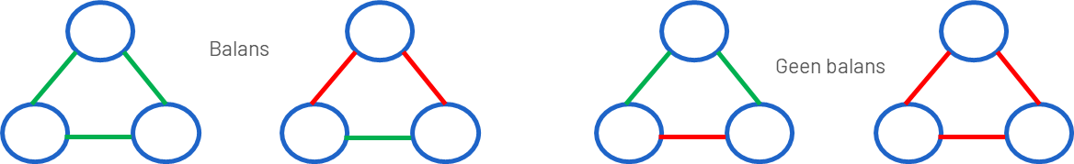
Geavanceerde concepten
Centrale concepten in SNA: vervolg
Triad level
Transitive closure, cyclic closure
Open triads → closed triads
Structural balance: stabiele configuratie van positieve/negatieve relaties tussen drie actoren
Een triade is in balans als er 0 of 2 negatieve relaties zijn — anders ontstaat er (sociale) spanning
Notes:
Triads evolueren vaak van open naar gesloten triads: als A bevriend is met B en C, dan ontstaat er vaak ook een band tussen B en C.
Structural balance for signed graphs (positive and negative ties)
a triad is balanced if it has 0 or 2 negative ties
consequence on the network level: nirvana of single giant clique or two antagonistic cliques

Slide 40
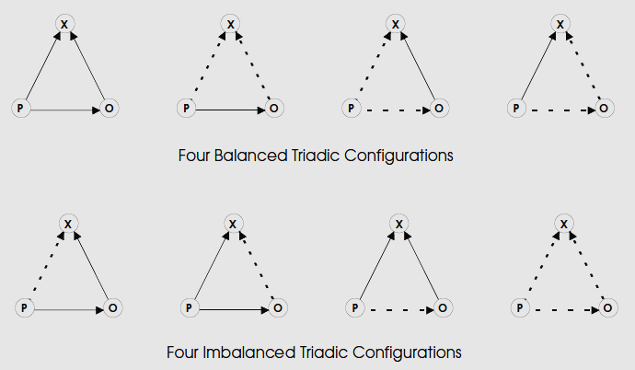
Geavanceerde concepten
Centrale concepten in SNA: vervolg
Triad level
Structurele balans in ‘signed graphs’
De vriend van mijn vriend is ook mijn vriend
De vijand van mijn vriend is mijn vijand
De vriend van mijn vijand is ook mijn vijand
De vijand van mijn vijand is mijn vriend
Notes:
Triads evolueren vaak van open naar gesloten triads: als A bevriend is met B en C, dan ontstaat er vaak ook een band tussen B en C.
Structural balance for signed graphs (positive and negative ties)
a triad is balanced if it has 0 or 2 negative ties
consequence on the network level: nirvana of single giant clique or two antagonistic cliques

Slide 41
Geavanceerde concepten
Centrale concepten in SNA: vervolg
The in-between
Stel je een netwerk voor als een kaart: je beweegt van node naar node via verbindingen (sommige zijn eenrichtingsverkeer)
Walk: elke mogelijke route die je kan nemen door het netwerk
Trail: een walk waarbij je geen enkele verbinding twee keer gebruikt
Path: een walk waarbij je geen enkele node twee keer bezoekt (dus ook een trail)
(Geodetische) afstand: kortste pad tussen twee nodes
Sommige wegen eindigen waar ze begonnen
Circuit: een trail dat begint en eindigt bij dezelfde node
Cyclus: een path dat begint en eindigt bij dezelfde node
Cyclisch netwerk: bevat minstens één cyclus; acyclisch netwerk: bevat geen cycli

Slide 42
Geavanceerde concepten
Centrale concepten in SNA: vervolg
The in-between
v6
v7
v8
v10
v5
v1
v4
v9
v2
v3

Slide 43
Geavanceerde concepten
Centrale concepten in SNA: vervolg
The in-between
v8 – v4 – v5 – v2 – v3 – v9
Is een elementary walk (path)
v6
v7
v8
v10
v5
v1
v4
v9
v2
v3

Slide 44
Geavanceerde concepten
Centrale concepten in SNA: vervolg
The in-between
v8 – v4 – v5 – v2 – v3 – v9
Is een elementary walk (path)
v6
v7
v8
v8 – v4 – v5 – v2 – v4 – v10
Is een simpele, geen elementary walk
v10
v5
v1
v4
v9
v2
v3

Slide 45
Geavanceerde concepten
Centrale concepten in SNA: vervolg
The in-between
v8 – v4 – v5 – v2 – v3 – v9
Is een elementary walk (path)
v6
v7
v8
v8 – v4 – v5 – v2 – v4 – v10
Is een simpele, geen elementary walk
v10
v6 – v5 – v7 – v6
Is een cycle
v5
v1
v4
v9
v2
v3

Slide 46
Geavanceerde concepten
Centrale concepten in SNA: vervolg
The in-between
v8 – v4 – v5 – v2 – v3 – v9
Is een elementary walk (path)
v6
v7
v8
v8 – v4 – v5 – v2 – v4 – v10
Is een simpele, geen elementary walk
v10
v6 – v5 – v7 – v6
Is een cycle
v5
v1
v4
v1 – v6 – v7 – v8
Is een chain, geen walk
v9
v2
v3

Slide 47
Geavanceerde concepten
Centrale concepten in SNA: vervolg
The in-between
v8 – v4 – v5 – v2 – v3 – v9
Is een elementary walk (path)
v6
v7
v8
v8 – v4 – v5 – v2 – v4 – v10
Is een simpele, geen elementary walk
v10
v6 – v5 – v7 – v6
Is een cycle
v5
v1
v4
v1 – v6 – v7 – v8
Is een chain, geen walk
v9
v2
v4 – v10 – v8 – v4
Is een closed chain
v3

Slide 48
Geavanceerde concepten
Centrale concepten in SNA: vervolg
The in-between
v1 – v2 – v3 – v9 – v10
Is een path, maar niet het kortste (4)
v6
v7
v8
v1 – v2 – v4 – v10
Is het korste path (3)
v10
v7 – v6 – v5 – v2 – v3 – v9
Diameter = 5
v5
v1
v4
v9
v2
v3

Slide 49
Geavanceerde concepten
Centrale concepten in SNA: vervolg
The in-between
v1 – v2 – v3 – v9 – v10
Is een path, maar niet de kortste (4)
v6
v7
v8
v1 – v2 – v4 – v10
Is het kortste path (3)
v10
v7 – v6 – v5 – v2 – v3 – v9
Diameter = 5
v5
v1
v4
v9
v2
v3

Slide 50
Geavanceerde concepten
Centrale concepten in SNA: vervolg
The in-between
v1 – v2 – v3 – v9 – v10
Is een path, maar niet de kortste (4)
v6
v7
v8
v1 – v2 – v4 – v10
Is het kortste path (3)
v10
v7 – v6 – v5 – v2 – v3 – v9
Diameter = 5
v5
v1
v4
v9
v2
v3

Slide 51
Geavanceerde concepten
Centrale concepten in SNA: vervolg
The in-between: Bereikbaarheid en connectiviteit in netwerken
Bereikbaarheid: node B is bereikbaar vanuit A als er een walk is van A naar B
Connectiviteit: een netwerk is verbonden als elke node bereikbaar is vanuit elke andere node
In gerichte netwerken (met richtingen op de verbindingen):
Zwak verbonden: er bestaat een ongerichte walk tussen elk paar nodes
Sterk verbonden: er bestaat een gerichte walk tussen elk paar nodes
Subgraph: deelnetwerk gebaseerd op een subset van nodes en onderlinge verbindingen
Component: maximaal verbonden subgraph

Slide 52
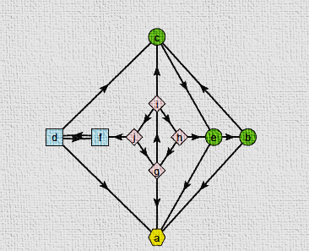
Geavanceerde concepten
Centrale concepten in SNA: vervolg
The in-between: Bereikbaarheid en connectiviteit in netwerken
Voorbeeld: Het netwerk is zwak verbonden
Er zijn 4 sterk verbonden componenten:
(a)
(b, c, e)
(d, f)
(g, h, i, j)

Slide 53
Geavanceerde concepten
Centrale concepten in SNA: vervolg
The in-between: cliques, clans, clubs, cores, plexes, L-sets
Clique: maximaal volledig deelnetwerk (iedere node verbonden met alle andere)
n-Clique: maximaal deelnetwerk waarin elke node via een path van maximaal lengte n met de andere nodes is verbonden (in het oorspronkelijke netwerk)
n-Clan: een n-clique waarin alle afstanden maximaal n zijn binnen het subnetwerk zelf
n-Club: maximaal deelnetwerk met diameter n
k-Core: maximaal deelnetwerk waarin elke node verbonden is met minstens k andere nodes
k-Plex: maximaal deelnetwerk waarin elke node verbonden is met minstens k aantal andere nodes
Lambda-set: subset van nodes die sterker onderling verbonden is dan met de rest van het netwerk

Slide 54
Geavanceerde concepten
Centrale concepten in SNA: vervolg
The in-between: clusters en communities
Clusters / communities verwijzen naar groepen nodes die sterker onderling verbonden zijn dan met de rest van het netwerk
Ze vormen het middenniveau tussen individuele relaties en het volledige netwerk
Gebaseerd op structurele cohesie:
Veel onderlinge verbindingen binnen de groep
Weinig verbindingen naar buiten
Verschillende algoritmen bestaan om clusters en communities te detecteren (zie later)

Slide 55
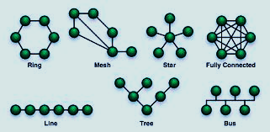
Geavanceerde concepten
Centrale concepten in SNA: vervolg
Netwerk level: Netwerk typologieën
Sommige kenmerken van netwerk structuren of typologieën zijn interessant als baseline
Notes:
Leeg
Compleet
Ring
Tree
Ster
Lattice
Directed acyclic

Slide 56
Geavanceerde concepten
Centrale concepten in SNA: vervolg
Netwerk level: Netwerk typologieën
Twee belangrijke netwerk-level kenmerken:
Clustering: Mate van gesloten driehoeken in het netwerk
Veel clustering = sterke lokale cohesie (vriendengroepen, substructuren)
Hiërarchie: De mate waarin het netwerk géén gesloten cycli bevat
Hiërarchisch netwerk ≠ strikt rangorde-systeem
Afhankelijk van hoe je de relaties (ties) definieert
Let op: Begrippen worden niet altijd letterlijk gebruikt zoals in het dagelijks taalgebruik

Slide 57
analyse van netwerken: vervolg
5

Slide 58
Analyse van netwerken: vervolg
Centrale methoden
Verschillende niveaus
Node level
Centralities
Dyad level
Assortativity (homophily)
Triad level
Triad census
In-between
Community detection & block modelling
Network level
Density, degree, clustering

Slide 59
Analyse van netwerken: vervolg
Centrale methoden
Verschillende niveaus
Node level
Degree
Closeness
Betweenness
Eigenvector

Slide 60
Analyse van netwerken: vervolg
Centrale methoden
Verschillende niveaus
Dyad level
Assortativity (homophily): zijn gelijkaardige nodes meer verbonden met elkaar?
Nominale node attributen
Selectie tabel
Continue node attributen
Assortativity coefficients
Network auto-correlation (e.g., Moran’s I)
Nominale en continue node attributen
Multivariate modellen (MRQAP, ERGM, SAOM)

Slide 61
Analyse van netwerken: vervolg
Centrale methoden
Verschillende niveaus
Triad level
Triad census: structurele configuraties in een netwerk – hoe vaak komen ze voor
Simpele, maar nuttige oefening!
Dyads: slechts drie census types in binaire directed netwerk
Symetrisch (mutual)
Assymetrisch
Nul (leeg)

Slide 62
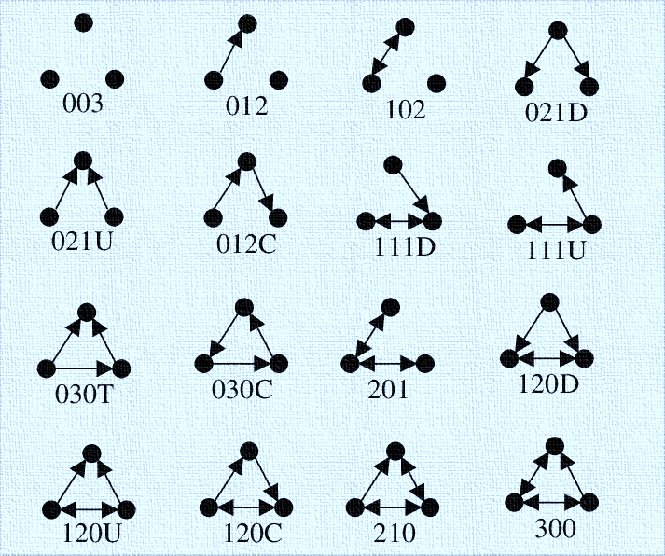
Analyse van netwerken: vervolg
Centrale methoden
Verschillende niveaus
Triad level
Triad census:
3-digit codenamen
Aantal mutual dyads
Aantal asymmetrische dyads
Aantal lege dyads
Suffixes
U – up
D – down
T – transitive
C - cycles

Slide 63
Analyse van netwerken: vervolg
Centrale methoden
Verschillende niveaus
In-between
Community detectie: in groep functioneren beïnvloedt actoren
Moeilijkheid: niet altijd evident om groepen te definiëren in een netwerk (cliques, clans etc.)
Centraal idee achter deze ‘groepen’
Sterk geconnecteerd binnen de groep
Minder geconnecteerd met andere groepen
Beperking:
Netwerkclusters ≠ automatisch betekenisvolle groepen
Of de gevonden groep ‘echt’ relevant is, hangt af van bijkomende kennis over het systeem (bv. identiteit, gedeelde doelen, interactie context)
Notes:
Netwerkclusters ≠ automatisch betekenisvolle groepen → Het feit dat een algoritme een groep van dicht verbonden knopen vindt, wil niet zeggen dat dit ook een sociale, psychologische of functionele groep is in de echte wereld.
Interpretatie vereist domeinkennis en context → Of de gevonden groep ‘echt’ relevant is, hangt af van bijkomende kennis over het systeem (bv. identiteit, gedeelde doelen, interactiecontext).

Slide 64
Analyse van netwerken: vervolg
Centrale methoden
Verschillende niveaus
In-between
Community detectie: Vergelijkbaar met clusteranalyse
Twee soorten strategieën:
Opbouwend (agglomeratief): groepen samenvoegen
Afbrekend (divisief): netwerk splitsen in kleinere delen
Wordt gestuurd door een 'kostenfunctie' die aangeeft hoe goed de indeling is
Populaire maatstaf: modularitity
Vergelijkt hoeveel verbindingen er binnen clusters zijn vergeleken met wat je zou verwachten bij toeval
Hoe hoger de modulariteit, hoe duidelijker de groepen
Moeilijkheid: Er zijn veel manieren om dit te doen en het vinden van de beste oplossing is complex
Notes:
Some popular algorithms:
Fast-greedy: start with empty graph, merge clusters with maximum modularity increase
Kernighan-Lin (group-switching): put a node to a different cluster to maximize modularity increase
Edge-betweenness: delete edge with highest betweennes until the network falls apart

Slide 65
Analyse van netwerken: vervolg
Centrale methoden
Verschillende niveaus
In-between
Block modelling
Zoek naar knopen die een gelijkaardige positie innemen in het netwerk, d.w.z. ze hebben gelijkaardige connecties met de rest van het netwerk (structural equivalence)
Wat levert dat op?
Groepen van vergelijkbare actoren
Niet enkel sterk verbonden clusters, maar ook actoren met een typische rol, zoals brugfiguren
Bock modelling onderzoekt de structuur van de adjacency matrix (wie is verbonden met wie) om patronen te vinden binnen en tussen groepen en zo de onderliggende groepsstructuur van het netwerk zichtbaar te maken in ‘blokken’

Slide 66
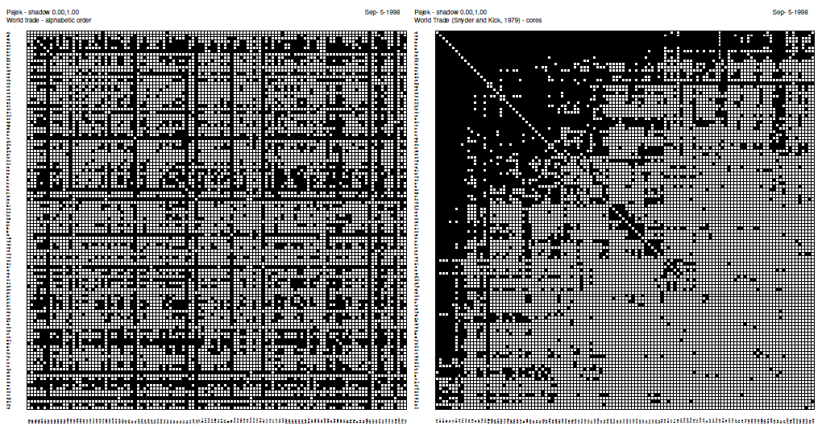
Analyse van netwerken: vervolg
Centrale methoden
Verschillende niveaus
In-between
Block modelling

Slide 67
Analyse van netwerken: vervolg
Centrale methoden
Verschillende niveaus
Netwerk level
Clustering en hiërarchie
Clustering Coëfficiënt
Hoeveel closed triads er zijn in verhouding tot het totaal aantal mogelijke triads (gesloten + open)
T-graph
Meet in welke mate het netwerk lijkt op een boomstructuur (zonder cirkels of lussen)
Krackhardt’s hiërarchie dimensies
Beoordelen hoe sterk een netwerk hiërarchisch is:
Connectedness: hoeveel nodes zijn bereikbaar van elkaar?
Reciprociteit: hoeveel relaties zijn wederzijds?
Efficiëntie: heeft elke actor precies één 'baas’?
Least upper bound: delen actoren een gemeenschappelijke 'superieur’?
Opmerking: Interpretatie hangt af van context en van hoe relaties gedefinieerd zijn

Slide 68
Analyse van netwerkdata: basis
Centrale methoden
Netwerk density
 | A1 | A2 | A3 | A4 | A5 | A6 | Σ
A1 | - | 1 | 0 | 0 | 0 | 1 | 2
A2 | 1 | - | 0 | 0 | 0 | 0 | 1
A3 | 1 | 1 | - | 0 | 0 | 0 | 2
A4 | 0 | 0 | 1 | - | 1 | 0 | 2
A5 | 0 | 0 | 1 | 1 | - | 0 | 2
A6 | 1 | 0 | 0 | 0 | 0 | - | 1
Σ | 3 | 2 | 2 | 1 | 1 | 1 | 10
Aantal ties overzonden (outdegree)
Density:
n. ties/max. no ties
10/30 = 0.33
Max n. ties = n(n-1) = 30
Matrix som: aantal ties in het netwerk
Aantal ties ontvangen (indegree)

Slide 69
Analyse van netwerken: vervolg
Centrale methoden
Conditional Uniform Graph (CUG) Test
Is het waargenomen aantal structurele configuraties groter of kleiner dan verwacht?
Werkwijze:
Simuleer willekeurige netwerken
Houd bepaalde kenmerken constant (bv. densiteit, graadverdeling, dyad census)
Beperking: Berekeningen worden complex als de voorwaarden realistischer (= ingewikkelder) worden

Slide 70
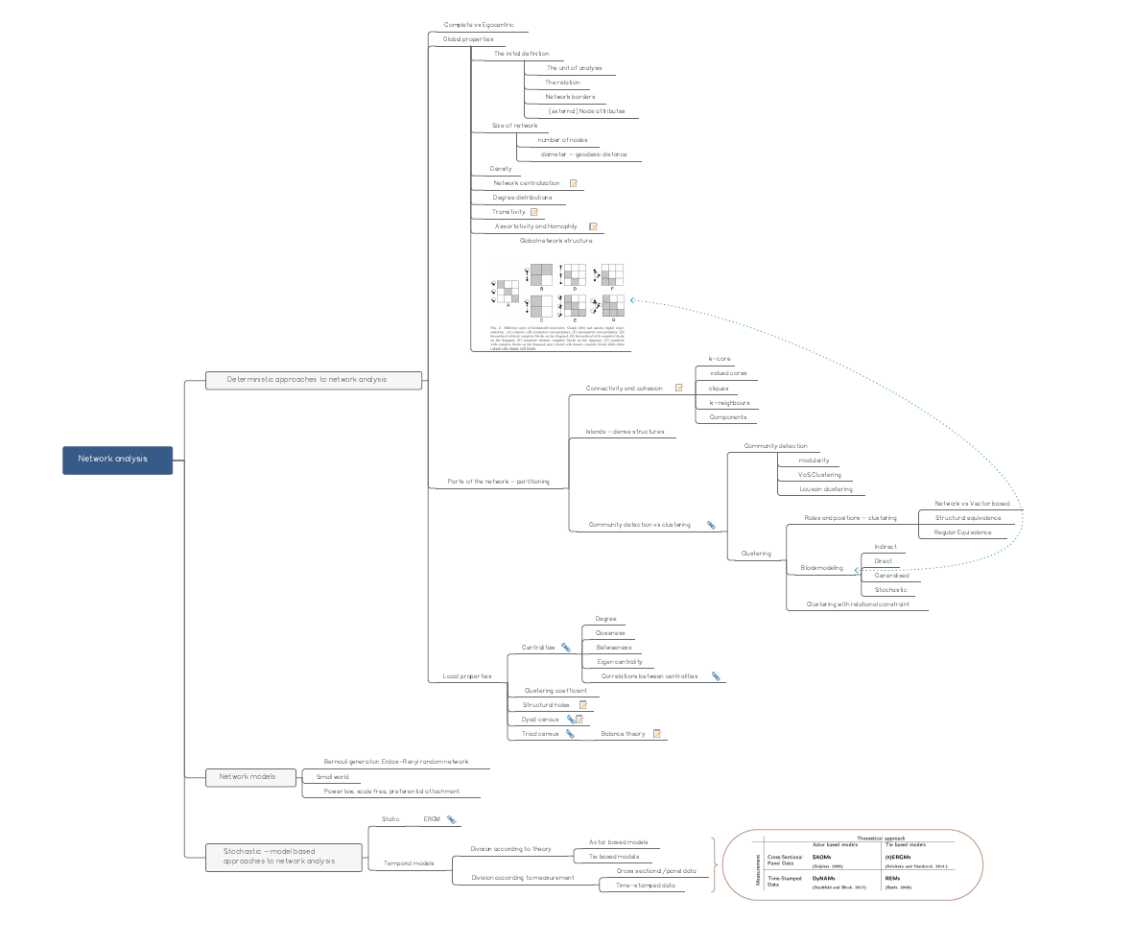

Slide 71
Recap
Tot hier de basis R
Vragen?

